Slide 1
Management e self-leadership

Slide 2
Obiettivi & Traguardi
Alla fine di questo modulo sarete in grado di capire quali sono alcune delle competenze necessarie per avere successo come imprenditore, come la motivazione intrinseca piuttosto che estrinseca e la self-leadership per essere pronti a gestire una squadra durante il percorso. Come imprenditore, devi essere in grado di approfittare delle opportunità digitali di oggi. Le piattaforme online, per esempio. In questo modulo ci concentreremo anche su quali benefici portano le piattaforme online all'economia e alla società.

Slide 3
Contenuto del Modulo di Formazione
Unità2
Unità3
Unità4
Unità1
Self-leadership in un mondo di imprenditorialità e sport
Come migliorare le tue competenze manageriali come imprenditore
I benefici delle piattaforme online
Test di autovalutazione

Slide 4
Unità 1. Self-leadership in un mondo di imprenditorialità e sport
La self-leadership descrive il processo di auto-influenza attraverso il quale le persone possono e raggiungono l’auto-direzione e l’auto-motivazione necessarie per svolgere I loro compiti e il loro lavoro.

Slide 5
an entrreneur
Strategie di self-leadership
Strategie incentrate sul comportamento
Strategie di ricompensa naturale
Strategie costruttive per pattern di pensiero

Slide 6
C’è qualche correlazione tra la self-leadership nell’imprenditorialità e lo sport? Qual è? Alcuni esempi?
‘‘Bisogna essere in grado di gestire efficamente sé stessi, prima di saper gestire gli altri ‘‘

Slide 7
Lezioni di self-leadership nell’imprenditorialità e nello sport
Lezione 1: Le persone contano;
Lezione 2: un commento è sufficiente per cambiare la vita di qualcuno;
Lezione 3: tutto si riduce a te;
Lezione 4: una diagnosi è una buona cosa;
Lezione 5: sii intenzionale.

Slide 8
Lezione 6: pratica la consapevolezza;
Lezione 7: quando pensi che sia tutto finito, ritenta;
Lezione 8: pianifica per affrontare i tempi difficili. Metti in atto i metodi. Porta a termine il lavoro;
Lezione 9: osserva gli aspetti in cui riscontri miglioramenti marginali;
Lezione 10: vincere significa superare i tuoi concorrenti.

Slide 9
Unità 2. Come migliorare le tue competenze manageriali come imprenditore
Rafforza il tuo processo decisionale
Sii un comunicatore migliore
COME MIGLIORARE LE TUE CAPACITA’ MANAGERIALI?
Stablisci check-in regolari
Coltiva l’autoconsapevolezza
Costruisci la fiducia
Ritagliati del tempo per la riflessione

Slide 10
Rafforza il tuo processo decisionale
Un buon processo decisionale è un'abilità cruciale per i manager. Dalla supervisione di un team alla conduzione di una riunione critica: essere un manager efficace richiede l’analisi di problemi aziendali complessi e l’implementazione di un piano per procedere nel percorso.

Slide 11
Coltiva l’autoconsapevolezza
Un alto livello di consapevolezza di sé è fondamentale per i manager ed è ciò che distingue le persone con alte prestazioni lavorative dai propri colleghi.

Slide 12
Costruisci la fiducia
Cercate di stringere legami più profondi con i vostri colleghi, intrattenendo conversazioni prima delle riunioni e imparando di più sulle loro vite al di fuori dell'ambito lavorativo. Inoltre, incoraggiate un dialogo inclusivo sulle differenze personali e professionali e siate aperti ai diversi punti di vista nelle discussioni.

Slide 13
Sii un comunicatore migliore
Le forti capacità di comunicazione sono un segno distintivo di ogni manager di successo. Rivestire un ruolo manageriale significa affrontare situazioni aziendali complesse e assicurarsi che il proprio team abbia le informazioni e gli strumenti necessari per ottenere successo.

Slide 14
Stabilire check-in regolari
Prendete l'abitudine di controllare regolarmente i vostri dipendenti al di fuori delle revisioni annuali delle loro prestazioni. Secondo una ricerca della Gallup, i membri del team i cui manager forniscono un feedback settimanale sono oltre:
cinque volte fortemente d’accordo nel ricevere un feedback significativo;
tre volte di più motivati a svolgere un lavoro eccezionale;
due volte in più fidanzati nel posto di lavoro.

Slide 15
Ritagliati del tempo per riflettere
Oltre ai controlli regolari, stabilite una cadenza coerente per riflettere e revisionare il lavoro della vostra squadra. In uno studio della Harvard Business School, i professori Francesca Gino e Gary Pisano, hanno scoperto che i dipendenti del call center che hanno trascorso 15 minuti a riflettere alla fine della giornata di lavoro hanno ottenuto una performance del 23% in più dopo 10 giorni rispetto a quelli che non lo hanno fatto.

Slide 16
Unità 3. I vantaggi delle piattaforme online
Come imprenditore del 21° secolo, devi approfittare di ogni opportunità digitale che ti viene presentata. Devi anche abbracciare le nuove possibilità tecnologiche. Le piattaforme online sono nuove risorse che possono renderci la vita più facile quando si tratta di management e imprenditorialità.

Slide 17
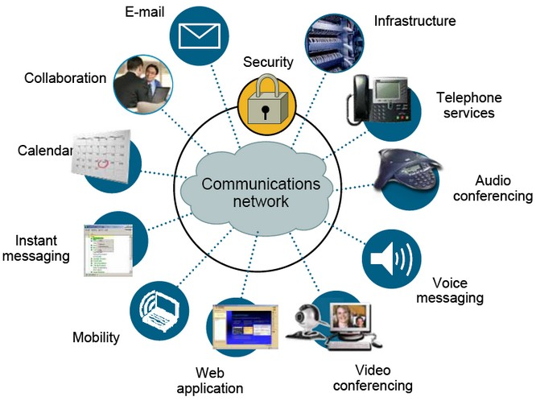
Secondo te, in che modo le piattaforme possono contribuire?

Slide 18
Piattaforme più utilizzate per le aziende e la comunicazione. Quali sono ?

Slide 19
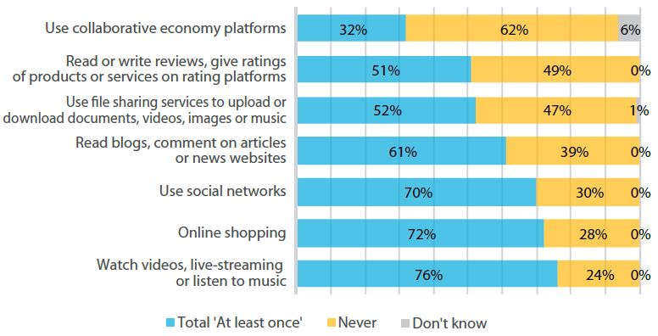
Alcune evidenze e cifre sulle piattaforme online

Slide 20
Test di autovalutazione
Domanda 1
Quale di queste strategie non è correlate alla self-leadership?
Domanda 3
Coltivare l’autoconsapevolezza è legato a…
Focus sul comportamento
Migliorare le tue capacità manageriali
Piattaforme online
Processo decisionale
Ricompensa naturale
Focus sul comportamento
Domanda 4
Quale componente non rafforza il vostro pensiero decisionale?
- Considerazione
Chiusura
Coltivare la consapevolezza di sé
Domanda 5
Perché le piattaforme online sono vantaggiose?
Domanda 2
L’intenzione di creare situazioni in cui una persona è motivata o ricompensata per aspetti piacevoli del compito o dell’attività è correlate a….
Piattaforme online
Stabilire regolari
Strategia di ricompensa naturale
Sono un fattore chiave dell’innovazione nel mondo digitale
Contrinuiscono al processo decisionale
Non sono importanti per un imprenditore
Notes:
Question 1 Decision-making process, Q2 Natural Reward strategy, Q3 Improving you management skills, Q4 Cultivate Self-Awareness, Q5 They are not important for an entrepreneur

